Slide 1
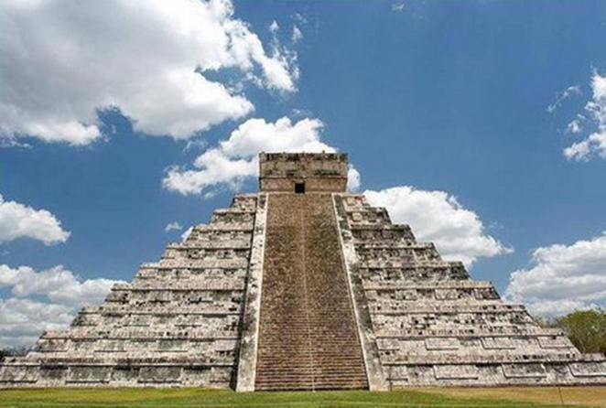
Древняя Америка. Цивилизация ольмеков

Slide 2
Появление человека в Америке
45 тыс лет назад
Берингов пролив
«Мост в Древнюю Америку»
? Что объединяет эти выражения?
Стр 106-107

Slide 3
Составь рассказ о древнейшем населении, используя слова:
Переселенцы
Северная Америка
Простое хозяйство
Тихий и Атлантический океан
Родовая община
Третье тысячелетие до.н.э.
Стр. 107 (п.2)

Slide 4


Заполни логическую цепочку
Земледелие … Мексика …..
ЛИЦИЗАВИЯЦИ …..
Сделай вывод
Стр 108

Slide 5
Одной из самых интересных и загадочных тайн современной науки, является цивилизация ольмеков. О ней известно очень мало, а вот загадок – хоть отбавляй! Ольмеки появились примерно в третьем тысячелетии до нашей эры на территори Мексики.

Slide 6
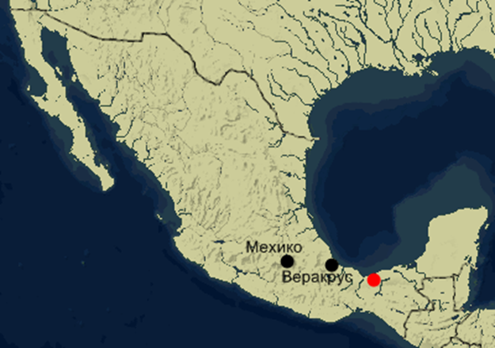
Центральная Америка. Полуостров Юкатан

Slide 7
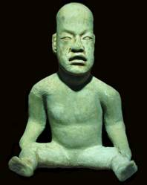
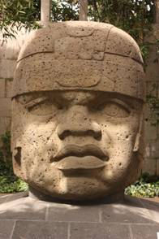
Согласно преданию ольмеки прибыли морем, знали волшебство, чары, рисунчатое письмо и песни. Они славили «владыку всего», подобного ночи и ветру.
Они обосновались в селении Тамоанчан, что в переводе означает «Мы ищем свой дом».
Но однажды мудрецы – цвет народа снова сели на свои корабли и поплыли на восток, пообещав вернуться накануне конца света, а оставшиеся заселили окружающие земли и стали называть себя по имени своего великого вождя кудесника и первосвященника
Ольмека Уимтони.
Они отождествляли себя с ягуарами (тотем), считали себя потомками смертной женщины и божественного ягуара.
Страна Ольман – страна каучука или Тлалокан –страна изобилия (но Тлалок – бог дождя)

Slide 8
Создадим логическую схему
Ольмеки
Где жили
Чем занимались
Культура
Религия
Побережье Мексиканского залива
Ягуар
Полулюди- полуживотные
многобожие
Полуостров Юкатан
Столица Ла -Вента
Ремесло и торговля
Земледелие, ( маис)
рыболовство
Пирамиды
Каменные стелы
Огромные каменные головы
Лунный и солнечный календарь
Фигуры плачущего ребенка с чертами ягуара

Slide 9
Цивилизация ольмеков появилась и исчезла неожиданно . Один из крупных центров этой цивилизации находился неподалеку от Ла-Венты, на острове, расположенном посреди заболоченных земель. Над этим поселением возвышается насыпная пирамида огромного храма, достигающего в высоту 30 метров.

Slide 10
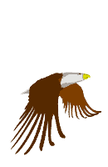
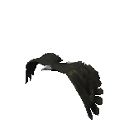
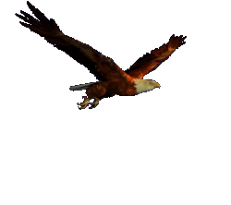

Физкультминутка

Slide 11
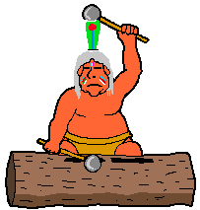

Slide 12


Slide 13

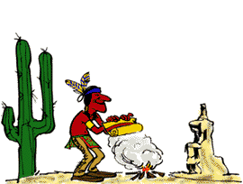

Slide 14
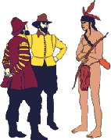

Slide 17

Основные даты
3-е тыс. до н.э.
2-е тыс. до н.э.
800-500гг. до н.э.
1-е тыс. до н.э.

Slide 18

Составить рассказ
о жизни ольмеков,
их религии
и культуре.
Стр.103-105.

Slide 19
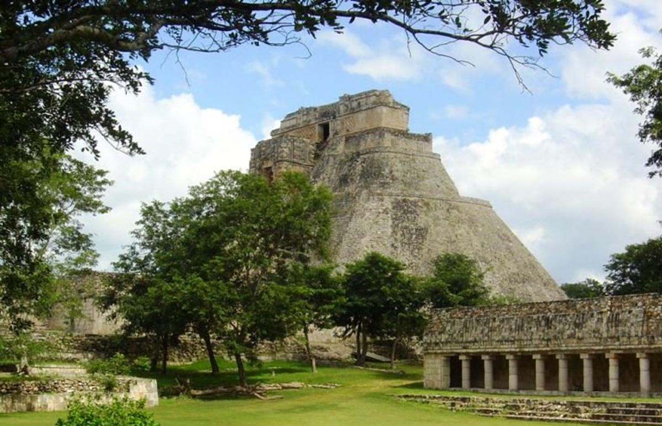
Ла-Вента - столица ольмеков

Slide 20
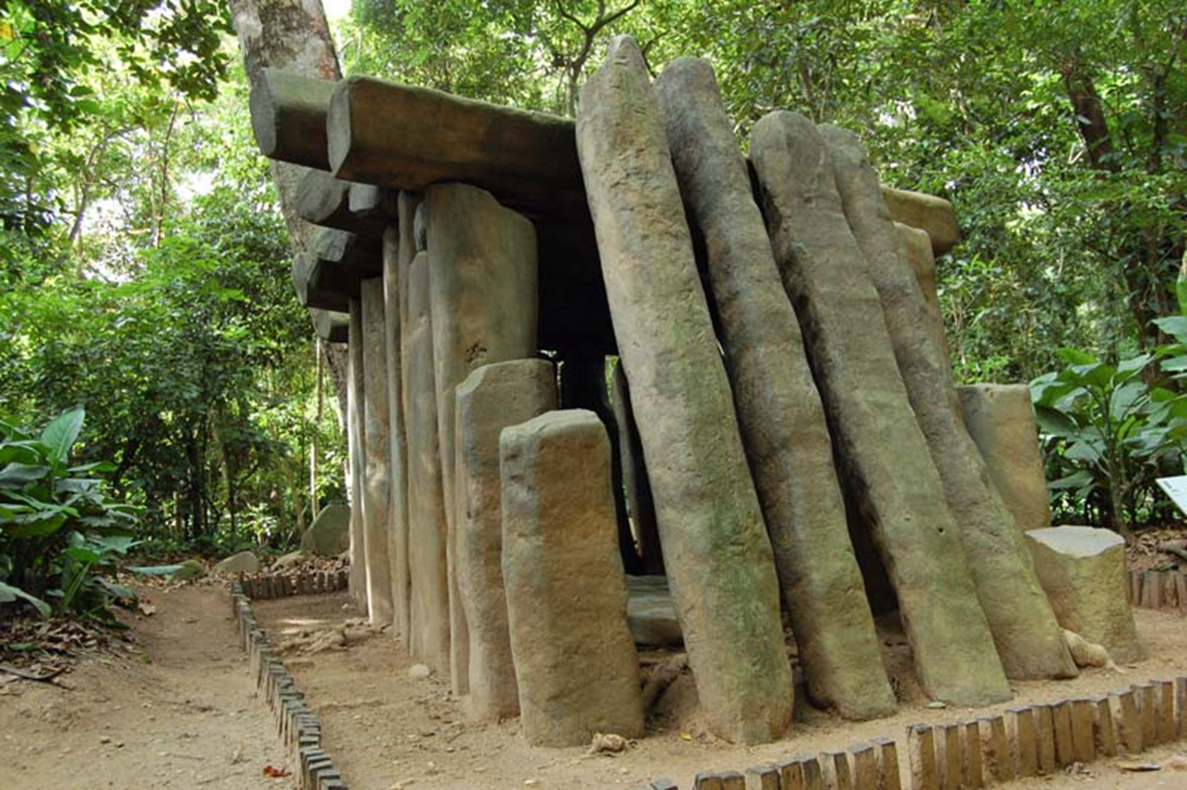
Гробница из базальтовых столбов (Ла-Вента)

Slide 21
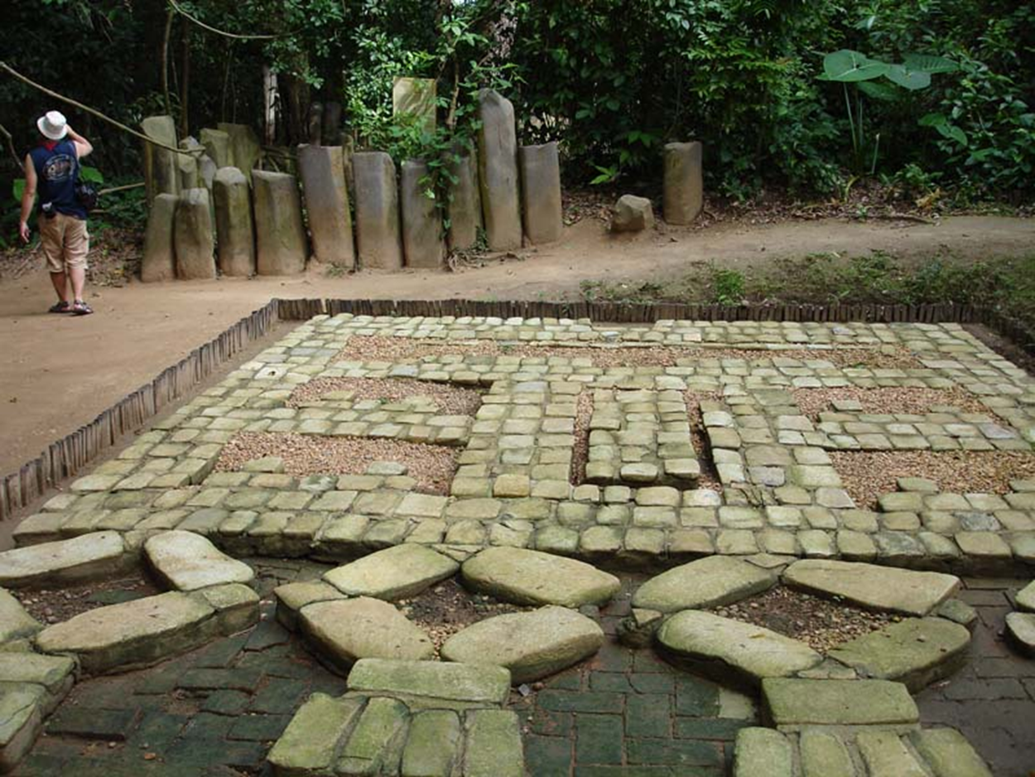
Мозаика пола из ольмекской гробницы

Slide 22
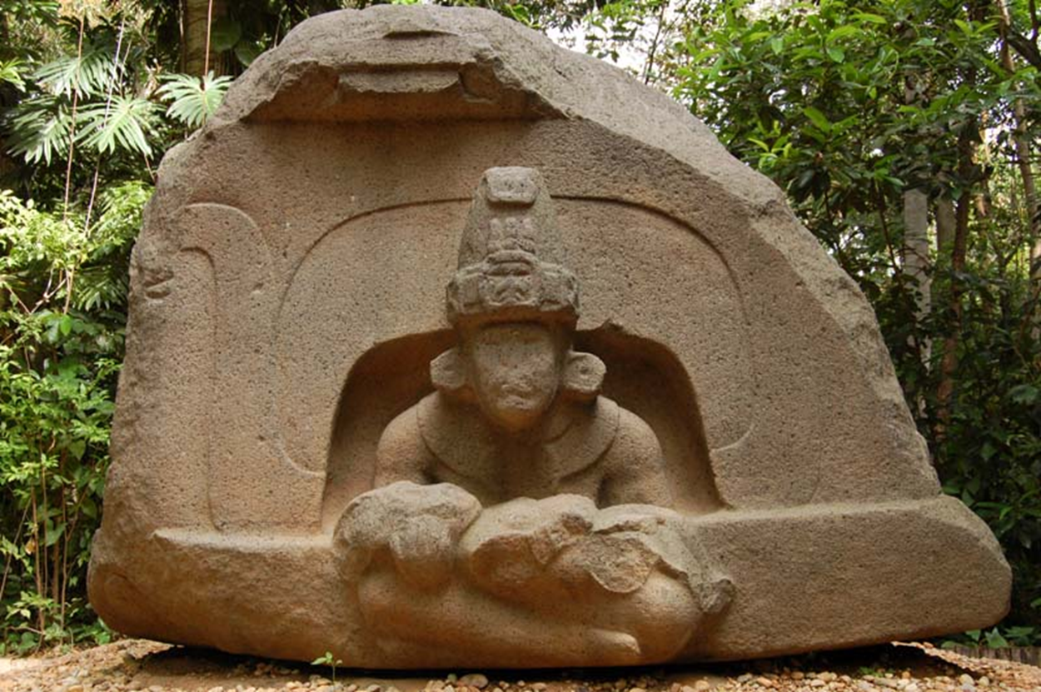
Жертвенник в парке Ла-Венты

Slide 23
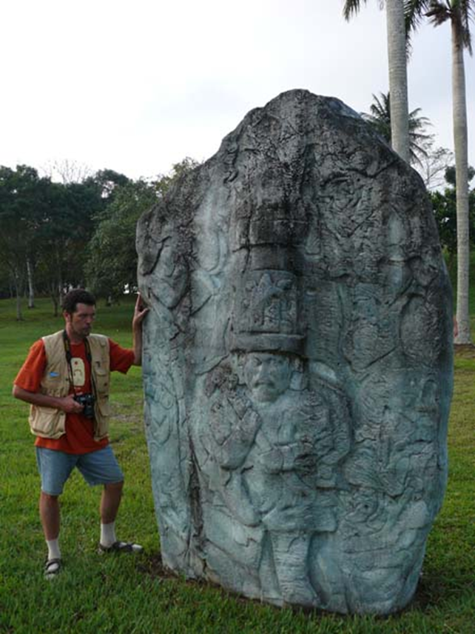
Резная стела

Slide 24
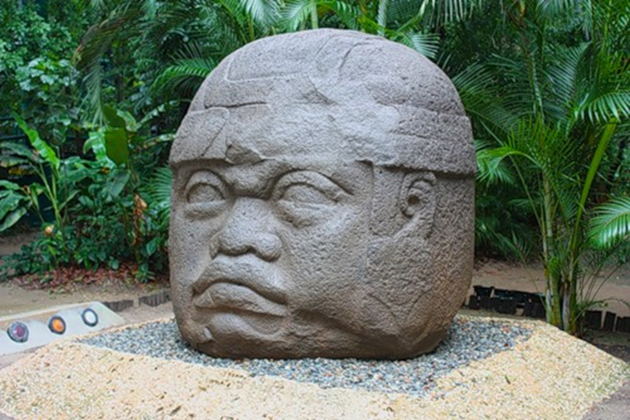
Ольмеки как возникли внезапно, так внезапно и исчезли, оставив только пирамиды, посуду и огромные, устрашающего вида, головы..

Slide 25
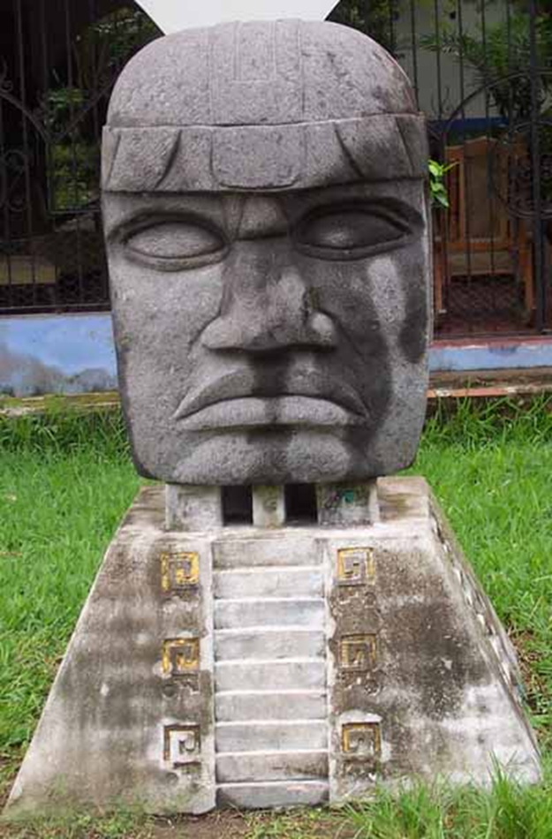
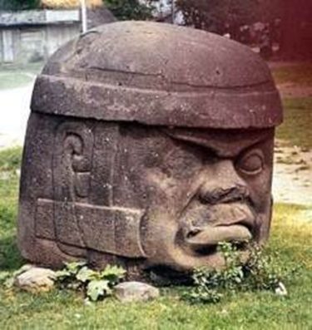
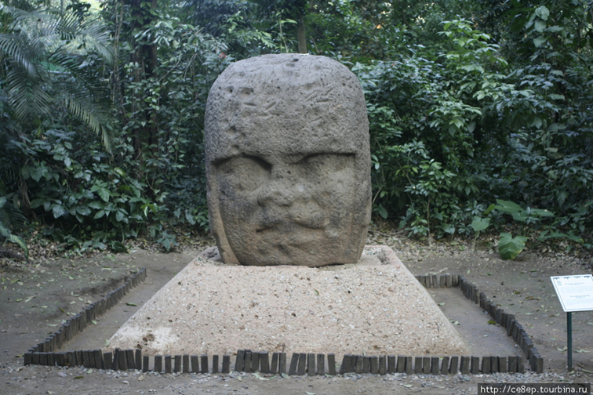

Slide 26
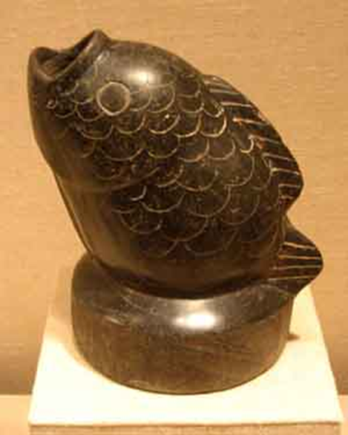
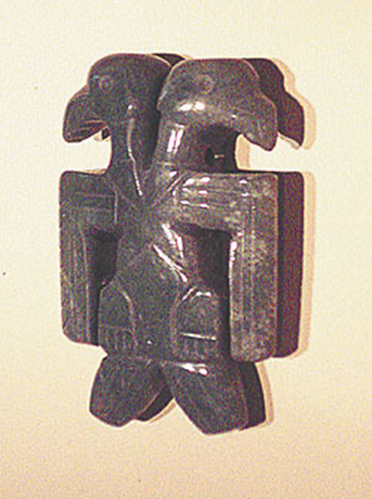
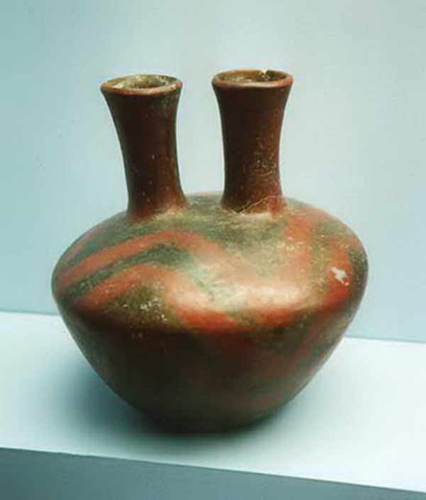
Ольмеки могли прекрасно обрабатывать камень, причем так, что даже современные технологии не могут повторить то, что смогли сделать ольмеки. Алтари из базальта, гранита, прекрасные изделия из нефрита, все это могли превосходно изготовить ольмеки. Цивилизация имела хорошую ирригационную систему, достаточно большие земляные пирамиды, высокие стелы, покрытые красивейшей резьбой.

Slide 27
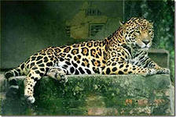
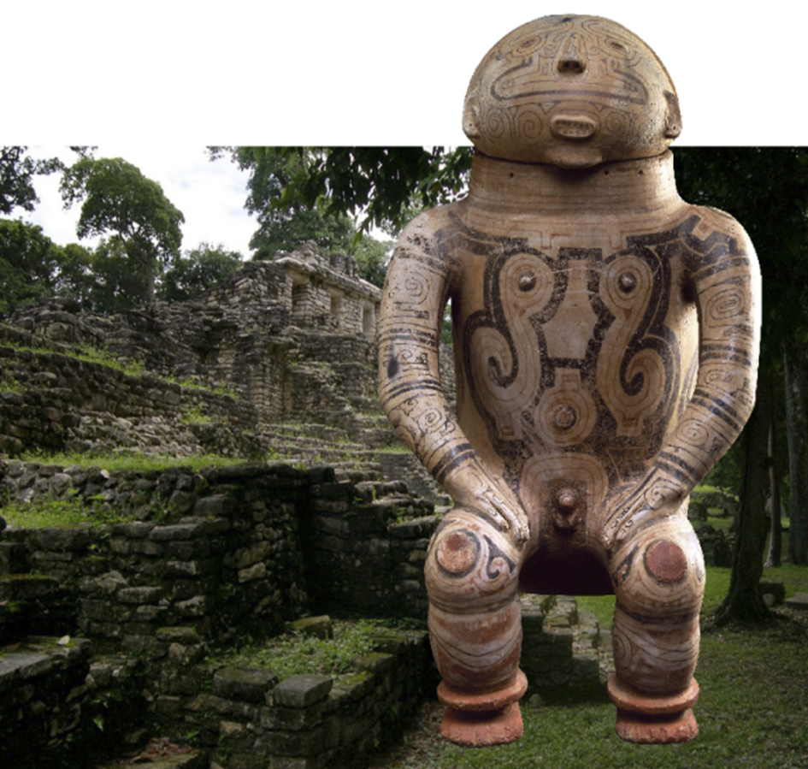
Получеловек- полуживотное
Священное животное - ягуар

Slide 28
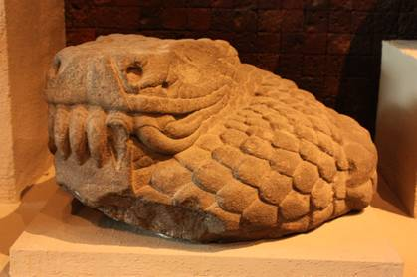
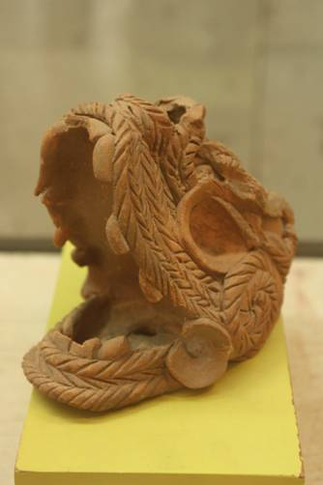
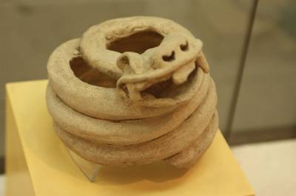
Пернатый змей – Кетцалькоатль

Slide 29
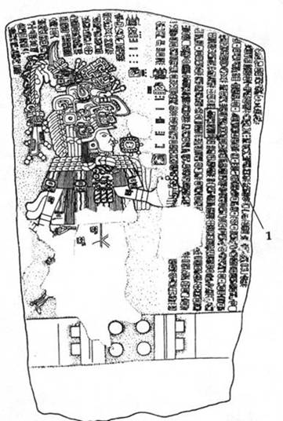
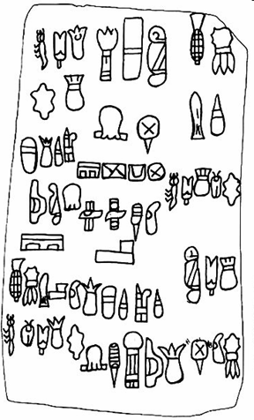
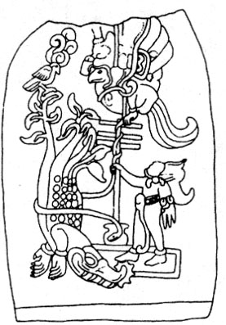
Письменность ольмеков

Slide 30
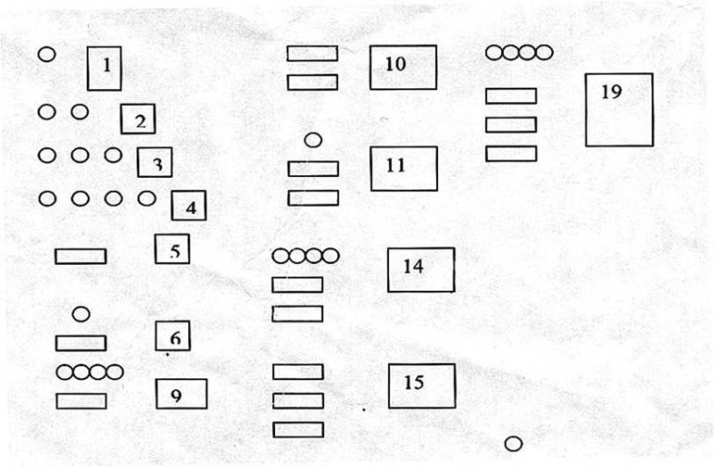
Счет ольмеков (двадцатиричная система)

Slide 31
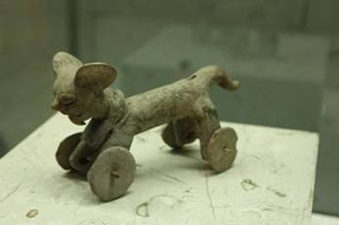
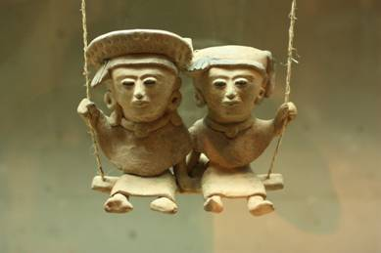
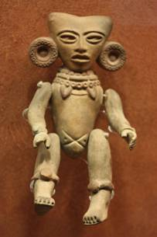
Игрушки

Slide 32
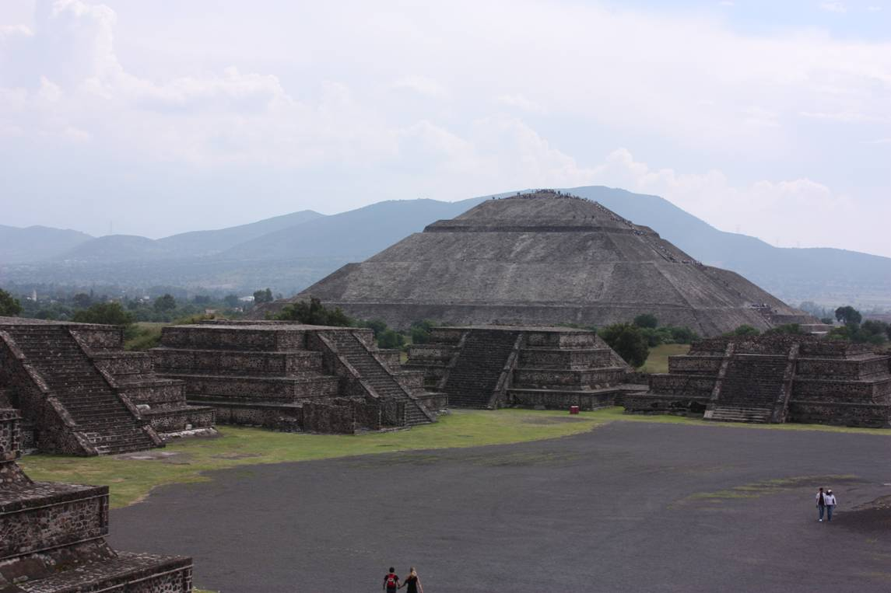

Slide 33
Цивилизация ольмеков приподнесла несколько неразрешимых загадок. Вообще непонятно, откуда возникла устойчивая и развитая цивилизация. Все остальные цивилизации за редкими и загадочными исключениями развивались постепенно от варварства до расцвета. Ольмеки появились уже развитыми. Никаких археологических находок, соответствовавших расцвету цивилизации ольмеков, найдено не было. Не нашли даже скелетов альмеков, предположительно из-за воздействия влажного климата.

Slide 34
Домашнее задание :
Обобщение к разделу «Древний Восток и Америка»
Стр 127-129
Подготовка к тематическому контролю

